Slide 1




Khởi động

Slide 2
2
8
ĐẤT NƯỚC VÀ CON NGƯỜI
ÔN TẬP

Slide 3
1
Đọc
Việt Nam quê hương ta
Việt Nam đất nước ta ơi
Mênh mông biển lúa đâu trời đẹp hơn
Cánh cò bay lả rập rờn
Mây mờ che đỉnh Trường Sơn sớm chiều.

Slide 4
2
Đọc
Việt Nam quê hương ta
Việt Nam đất nước ta ơi
Mênh mông biển lúa đâu trời đẹp hơn
Cánh cò bay lả rập rờn
Mây mờ che đỉnh Trường Sơn sớm chiều.
a. Trong đoạn thơ trên, những từ ngữ nào là tên riêng?
b. Em còn biết những tên riêng nào trong các bài đọc đã học?
c. Điều gì cần nhớ khi viết tên riêng?
Notes:
GV tổ chức cho HS hoạt động.

Slide 5
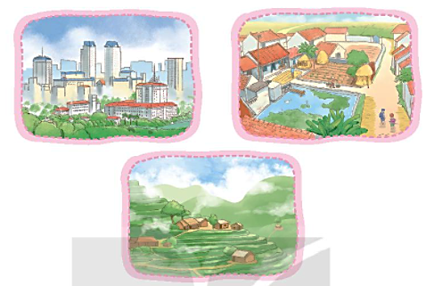
3
Nói về quê em hoặc nơi em đang sống
Notes:
HS phát hiện từ cùng vần xong, GV hỏi hai chữ đó cùng vần gì?

Slide 6
4
Viết 1 – 2 câu đã nói ở mục 3
Notes:
Gọi HS đọc lại bài

Slide 7
5
Hãy viết lại đúng chính tả những câu sau
a. nam và hà là học sinh lớp 1
Nam và Hà là học sinh lớp 1.
b. những người lính cứu hoả rất dũng cảm
Những người lính cứu hoả rất dũng cảm.

Slide 8



6
Đọc mở rộng
a. Tìm đọc một cuốn sách hoặc một tập thơ về đất nước và con người Việt Nam.
b. Nói với bạn điều em biết thêm từ cuốn sách hoặc tập thơ đó.

Slide 9
Dặn dò:
Xem lại các bài trong chủ đề Đất nước và con người.
Chuẩn bị bài mới: Ôn tập (trang 164).

